Slide 1
算法之排序分享

Slide 2
啥是算法
瑞士著名的科学家Niklaus Wirth教授曾提出：数据结构+算法=程序。
数据结构：数组，栈，队列，链表，树，图等。
算法：指对特定问题求解步骤的一种描述。
算法具有以下特性
（1）有穷性：算法是由若干条指令组成的有穷序列，总是在执行若干次后结束，不可能永不停止。
（2）确定性：每条语句有确定的含义，无歧义。
（3）可行性：算法在当前环境条件下可以通过有限次运算实现。
（4）输入输出：有零个或多个输入，一个或多个输出。

Slide 3
时间复杂度
时间复杂度：算法运行需要的时间，一般将算法的执行次数作为时间复杂度的度量标准。记作O(f(n))
sum=0; //运行1次
total=0; //运行1次
for(i=1; i<=n; i++) //运行n+1次
{
sum=sum+i; //运行n次
for(j=1; j<=n; j++) //运行n*(n+1)次
total=total+i*j; //运行n*n次
}
把算法的所有语句的运行次数加起来：1+1+n+1+n+n*(n+1)+n*n=2n^2+3*n+3
可以看出运行次数跟n正相关，n无穷大时，高次幂n^2很大，3*n+3可以忽略不计，时间复杂度O(f(n))=O(n^2)

Slide 4
一个小例子
一个有序数组A，另一个无序数组B，请打印B中的所有不在A中的数，A数组长度为N，B数组长度为M。
算法1：对于数组B中的每一个数，都在A中通过遍历的方式找一下；
算法2：对于数组B中的每一个数，都在A中通过二分的方式找一下；
算法3：先把数组B排序，然后用类似外排的方式打印所有不在A中出现的数；
时间复杂度
算法1：O(M*N)；算法2：O(M*logN)；算法3：O(M*logM)+O(M+N)

Slide 5
算法的稳定性
相同数值的顺序在排序后保持不变
例如[1,2,3,2,5]排序后[1,2,2,3,5]
排序后第一个2和第二个2的相对顺序保持不变就表示这个排序的算法是稳定的

Slide 6
冒泡排序
每轮左右相邻元素比较交换，使得最后一个元素最大
进行N-1轮后数组有序
时间复杂度O(N^2)，额外空间复杂度O(1)
稳定
public static void bubbleSort(int[] arr) { if (arr == null || arr.length < 2) { return; } for (int e = arr.length - 1; e > 0; e--) { for (int i = 0; i < e; i++) { if (arr[i] > arr[i + 1]) { swap(arr, i, i + 1); } } } }

Slide 7
选择排序
选择第一个元素与其他元素比较，将最小值放在第一个元素
进行N-1轮后数组有序
时间复杂度O(N^2)，额外空间复杂度O(1)
不稳定
public static void selectionSort(int[] arr) { if (arr == null || arr.length < 2) { return; } for (int i = 0; i < arr.length - 1; i++) { int minIndex = i; for (int j = i + 1; j < arr.length; j++) { minIndex = arr[j] < arr[minIndex] ? j : minIndex; } if(i != minIndex) swap(arr, i, minIndex); } }

Slide 8
插入排序
第一个元素是有序的，每轮放入一个元素，比较排序，保证放入前数组有序
进行N-1轮后数组有序
时间复杂度O(N^2)，额外空间复杂度O(1)，最好时间复杂度O(N)
稳定
public static void insertionSort(int[] arr) { if (arr == null || arr.length < 2) { return; } for (int i = 1; i < arr.length; i++) { for (int j = i - 1; j >= 0 && arr[j] > arr[j + 1]; j--) { swap(arr, j, j + 1); } } }

Slide 9
归并排序
将数组分为两半部分，左边有序，右边有序，再进行合并有序
进行logN次后数组有序
时间复杂度O(N*logN)，额外空间复杂度O(N)
稳定

Slide 10
public static void mergeSort(int[] arr) { if (arr == null || arr.length < 2) { return; } mergeSort(arr, 0, arr.length - 1); } public static void mergeSort(int[] arr, int l, int r) { if (l == r) { return; } int mid = l + ((r - l) >> 1); mergeSort(arr, l, mid); mergeSort(arr, mid + 1, r); merge(arr, l, mid, r); } public static void merge(int[] arr, int l, int m, int r) { int[] help = new int[r - l + 1]; int i = 0; int p1 = l; int p2 = m + 1; while (p1 <= m && p2 <= r) { help[i++] = arr[p1] < arr[p2] ? arr[p1++] : arr[p2++]; } while (p1 <= m) { help[i++] = arr[p1++]; } while (p2 <= r) { help[i++] = arr[p2++]; } for (i = 0; i < help.length; i++) { arr[l + i] = help[i]; } }

Slide 11
快速排序
从数组中选一个数作为基准数，小于基准数的放在左边，大的放在右边，再在左右两边选一个基准数，循环往复，直到全部有序
时间复杂度O(N*logN)，额外空间复杂度O(logN)
不稳定

Slide 12
public static void quickSort(int[] arr) { if (arr == null || arr.length < 2) { return; } quickSort(arr, 0, arr.length - 1); } public static void quickSort(int[] arr, int l, int r) { if (l < r) { swap(arr, l + (int) (Math.random() * (r - l + 1)), r); int[] p = partition(arr, l, r); quickSort(arr, l, p[0] - 1); quickSort(arr, p[1] + 1, r); } } public static int[] partition(int[] arr, int l, int r) { int less = l - 1; int more = r; while (l < more) { if (arr[l] < arr[r]) { swap(arr, ++less, l++); } else if (arr[l] > arr[r]) { swap(arr, --more, l); } else { l++; } } swap(arr, more, r); return new int[] { less + 1, more }; }

Slide 13
堆排序
完全二叉树
索引i的父节点是(i-1)/2，左子节点是2*i+1，右子节点是2*i+2
时间复杂度O(N*logN)，额外空间复杂度O(1)
不稳定

Slide 14
public static void heapSort(int[] arr) { if (arr == null || arr.length < 2) { return; } for (int i = 0; i < arr.length; i++) { heapInsert(arr, i); } int size = arr.length; swap(arr, 0, --size); while (size > 0) { heapify(arr, 0, size); swap(arr, 0, --size); } } public static void heapInsert(int[] arr, int index) { while (arr[index] > arr[(index - 1) / 2]) { swap(arr, index, (index - 1) / 2); index = (index - 1) / 2; } } public static void heapify(int[] arr, int index, int size) { int left = index * 2 + 1; while (left < size) { //获取最大的子节点 int largest = left + 1 < size && arr[left + 1] > arr[left] ? left + 1 : left; //将子节点与父节点比较 largest = arr[largest] > arr[index] ? largest : index; if (largest == index) { break; } swap(arr, largest, index); index = largest; left = index * 2 + 1; } }

Slide 15
基数排序
非基于比较的排序，与被排序的样本的实际数据状况很有关系，所以实际中并不经常使用
基数排序分为桶排序和计数排序，计数排序就是桶排序的一个特殊实例
时间复杂度O(N)，额外空间复杂度O(N)
稳定

Slide 16
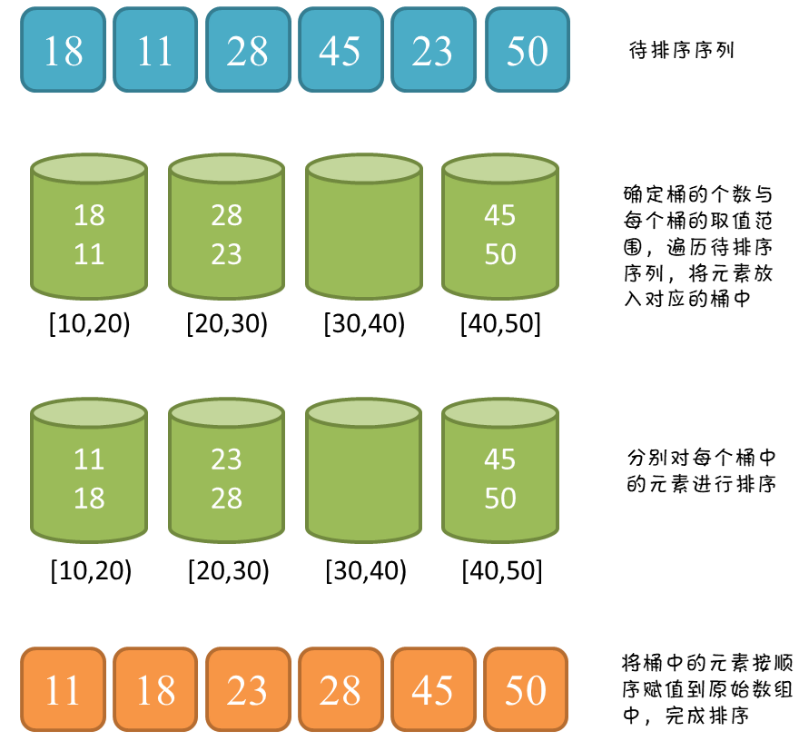

Slide 17
 | 时间复杂度 | 空间复杂度 | 稳定性
冒泡排序 | O(N^2) | O(1) | 稳定
选择排序 | O(N^2) | O(1) | 不稳定
插入排序 | O(N^2) | O(1) | 稳定
归并排序 | O(N*logN) | O(N) | 稳定
快速排序 | O(N*logN) | O(1) | 不稳定
堆排序 | O(N*logN) | O(1) | 不稳定
基数排序 | O(N) | O(N) | 稳定

Slide 18
小和问题和逆序对问题
小和问题
在一个数组中，每一个数左边比当前数小的数累加起来，叫做这个数组的小和。
求一个数组的小和。
例子：
[1,3,4,2,5]
1左边比1小的数，没有；
3左边比3小的数，1；
4左边比4小的数，1、3；
2左边比2小的数，1；
5左边比5小的数，1、3、4、2；
所以小和为1+1+3+1+1+3+4+2=16
逆序对问题
在一个数组中，左边的数如果比右边的数大，则折两个数构成一个逆序对，请打印所有逆序对。

